Slide 1

投标方案计划书
Professional Commercial Project Plan

Slide 2
议程
投标一览表
投标项目具体方案
投标方案优劣分析
项目进度安排
项目预算
负责人及成员简介
投标合同承诺

Slide 3
投标一览表
投标单位 某企业
投标文件编号 000000001
投标项目名称 图书馆信息系统
投标金额 ￥4050
投标日期 2018年10月31日

Slide 4
投标项目具体方案
硬件配置设计
CPU i7 6700
内存 16G
带宽 1M/S

Slide 5
投标项目具体方案
软件配置设计
Windows 7
WampSever 2.5
Apache 2.4.9
Php 5.4.3
Mysql 5.6.17
Phpadmin 4.1.14

Slide 6
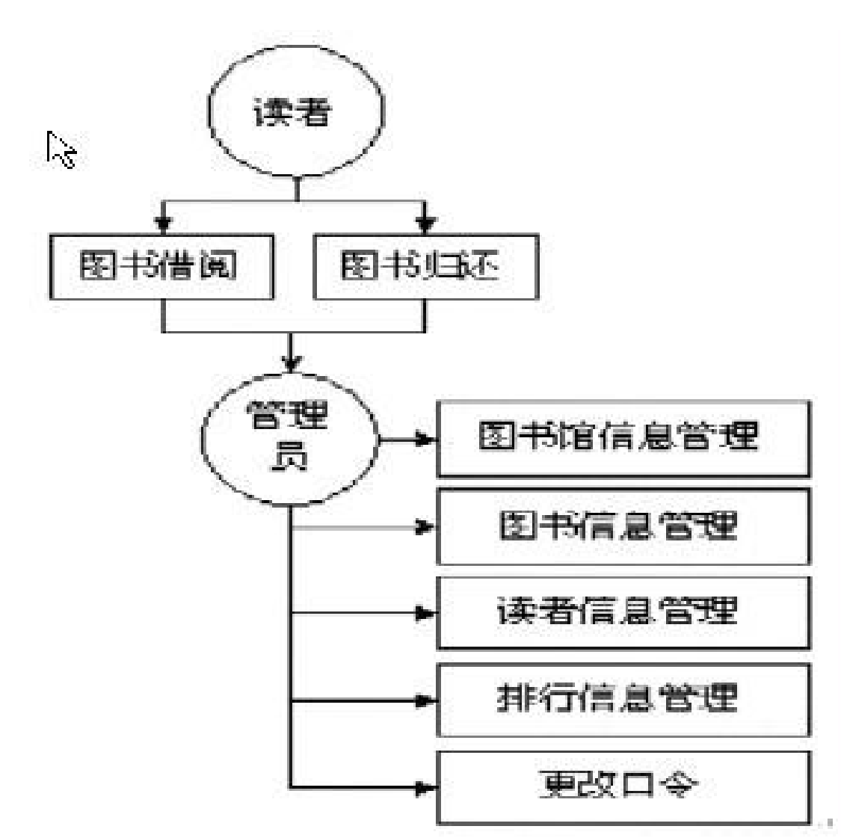
投标项目具体方案
系统功能模块划分

Slide 7
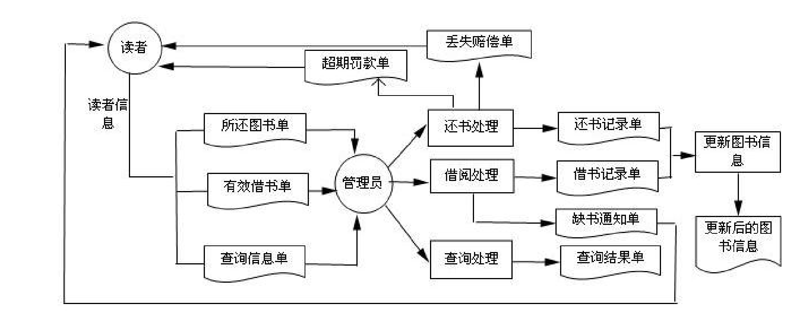
投标项目具体方案
系统业务流程设计

Slide 8
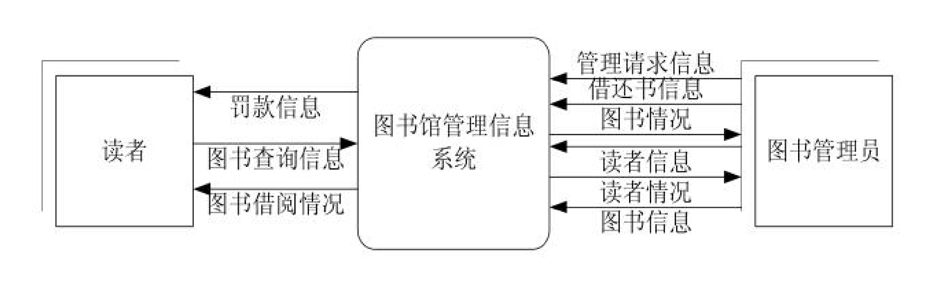
投标项目具体方案
数据通路设计

Slide 9
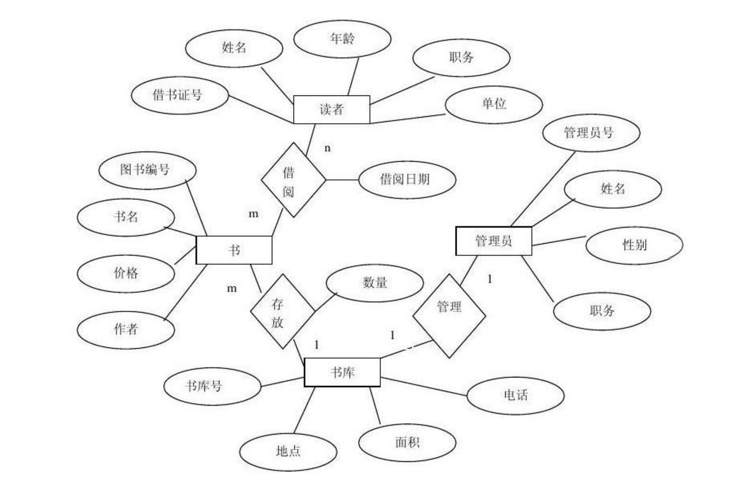
投标项目具体方案
数据库概念设计

Slide 10
投标项目具体方案
数据库逻辑设计
图书信息表（图书信息 ID，条形码，书名，图书类型，作者，译者，出版社，价格，页码，书架，库存总量，录入时间，操作员，是否删除）
读者信息表（ID，姓名，性别，条形码，专业，出生日期，有效证件，证件号码，
电话，电子邮件，登记日期，操作员，备注，类型）
读者类型信息表（读者类型 ID，名称，可借数量）
图书借阅信息表（图书借阅信息 ID+读者编号，图书编号，借书时间，应还时间，
操作员，是否归还）

Slide 11
投标方案优劣分析
成本低廉 在完成招标要求的前提下尽力缩减成本以获得最高性价比
功能完备 针对图书馆各个用户群设计不同功能，满足不同用户需求
可维护性高 数据流通环节均有日志模块以便于维护及查错
易于上手 业务流程清晰，便于新用户使用

Slide 12
项目进度安排
设计与筹备 10 月 25 日——11 月 5 日
编程实现 11 月 6 日——11 月 30 日
测试与交付 11 月 31 日——12 月 10 日

Slide 13
项目成本预算
域名 ￥50
服务器 ￥1000
网站开发 ￥2000
网站维护 ￥1000
合计 ￥4050

Slide 14
负责人及成员介绍
1552219 余淼 信息安全
1552215 田甘迅 计算机科学与技术
1656038 斯提凡 通信工程

Slide 15
投标合同承诺
双方若有一方违约则全额赔偿项目款项

Slide 16
共创美好未来
Professional Commercial Project Plan

